Slide 1
10 第7章 ソフトウェア設計 - 全体構造の設計
Year Offering: 2023, 2nd Semester
Target Grade Level: 3rd Grade
Date: 2024/mm/dd
Created by Mariko Tagawa (marikotagawa@gmail.com), JICA volunteer

Slide 2
今日の授業
01
02
03
04
05
06
第1章 ソフトウェアシステム
第2章 ソフトウェア開発の流れ
第3章 ソフトウェアシステムの構成
第4章 要求の獲得・分析と要件定義
演習
07
08
09
第5章 システム設計
第6章 ソフトウェア設計 - 設計の概念
演習
中間試験

Slide 3
今日の授業
10
11
12
13
14
15
第7章 ソフトウェア設計 - 全体構造の設計
第8章 ソフトウェア設計 - 構成要素の設計
演習
第9章 プログラムの設計と実装
第10章 ソフトウェアシステムの検証と動作確認
第11章 開発管理と開発環境
16
17
18
ソースコードのバージョン管理 1
ソースコードのバージョン管理 2
ソースコードのバージョン管理 3
期末試験

Slide 4
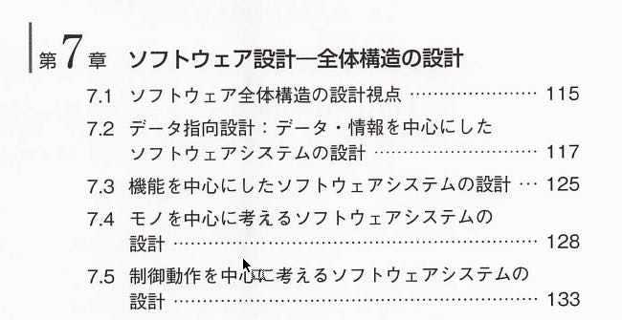
1. 今日の授業について

Slide 5
第7章 ソフトウェア設計 - 全体構造の設計
ソフトウェアの設計ではソフトウェア全体構造の設計と、個々の部分に関する細部の設計という２面がある。
特に近年の情報システムのように大規模で複雑なソフトウェアによって構成されるシステムの場合、ソフトウェア全体を考慮した設計は極めて重要である。
第７章ではソフトウェア全体構造の設計についての基本的な検討の進め方を紹介する。

Slide 6
2. 今日の学習目標
今日の授業の後で、以下のことができるようになってください。
第１章で紹介した歯科医院診療支援システムにおいて、診療カルテを中心にしたデータの動きをデータフロー図（DFD)を用いて設計書を作成することができる。

Slide 7
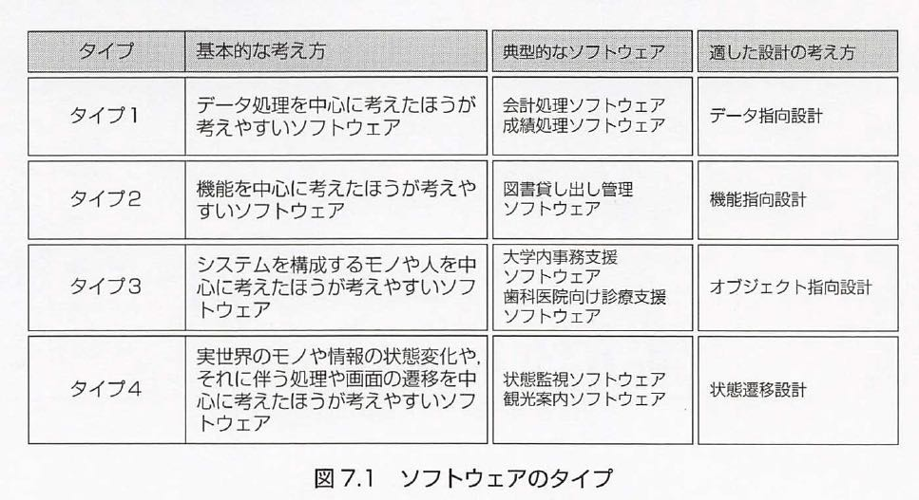
第7章 ソフトウェア設計 - 全体構造の設計
7.1 ソフトウェア全体構造の設計視点
対象ソフトウェアの特性
データ指向
機能指向
オブジェクト指向
状態遷移

Slide 8
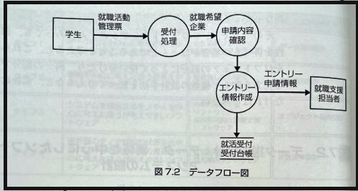
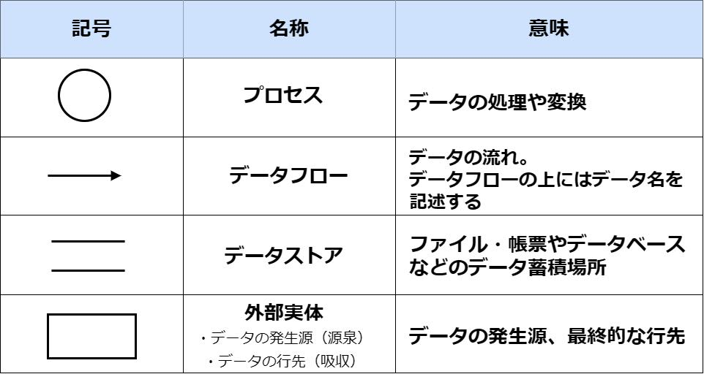
7.2 データ指向設計：データ・情報を中心としたソフトウェアシステムの設計
処理プロセスを中心に考える設計
データフロー解析を基にした設計が適している。
DFD（Data Flow Diagram）基本表現
図7.2：ある大学の就職活動支援システム

Slide 9
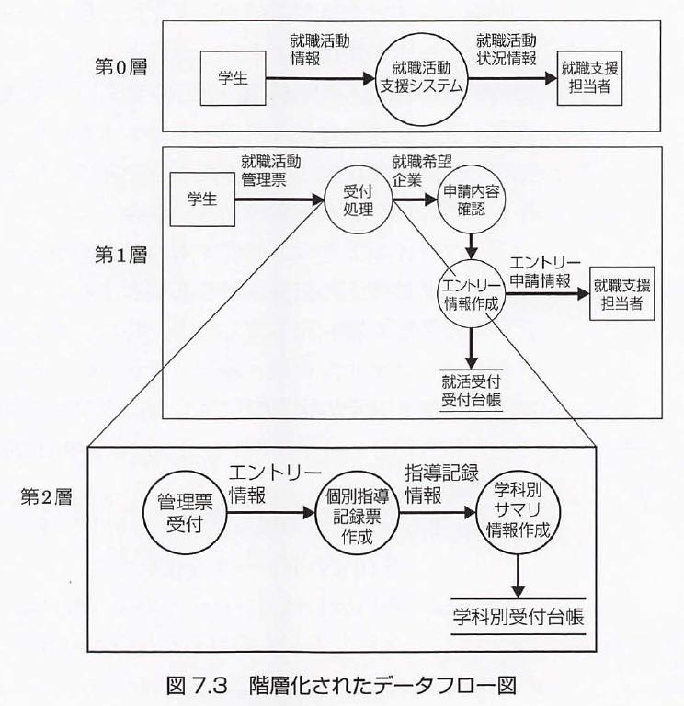
7.2 データ指向設計：データ・情報を中心としたソフトウェアシステムの設計
処理プロセスを中心に考える設計
DFDの階層化

Slide 10
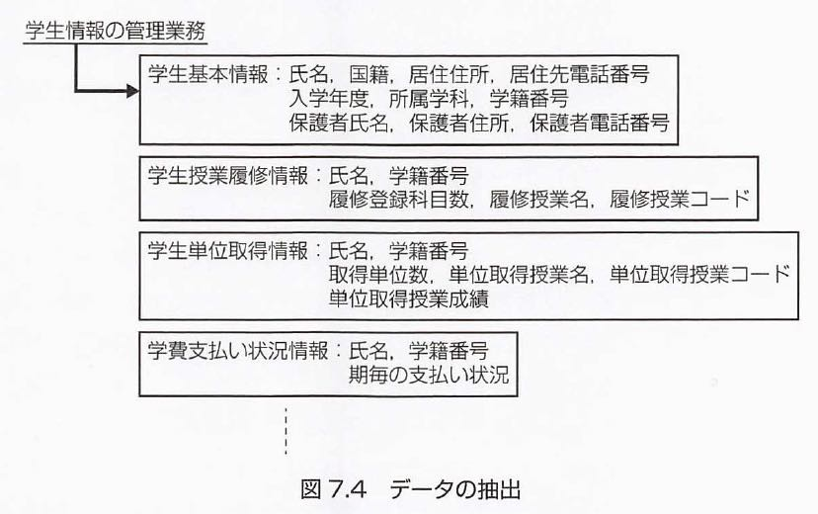
7.2 データ指向設計：データ・情報を中心としたソフトウェアシステムの設計
データ中心設計： DOA(Data Oriented Approach)
データを基準にソフトウェアの設計を行う手法
データの抽出と整理

Slide 11
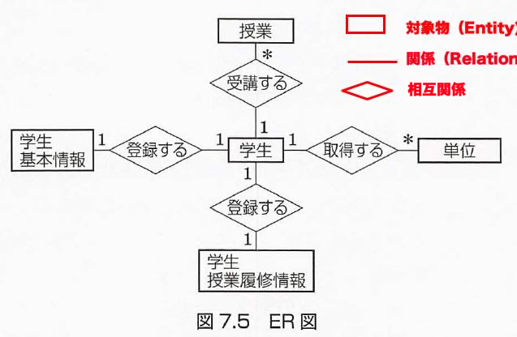
7.2 データ指向設計：データ・情報を中心としたソフトウェアシステムの設計
ER（Entity Relationship Diagram) 図によるデータモデリング

Slide 12
7.2 データ指向設計：データ・情報を中心としたソフトウェアシステムの設計
データの正規化 （data normalization）
同じデータ（学生の氏名、学生番号）が２つのファイルに存在すると、
データストレージを２倍使う
データを更新をする場合に２つのファイルを修正する必要がある。
データに不整合が起きる可能性がある。
「データの正規化」：このような問題を解決するためにシステム内でデータや情報を一箇所にまとめて整理する方法

Slide 13
QUIZで確認
Quiz 7-1
https://forms.gle/E1az3ged8z7FNeCQ7

Slide 14
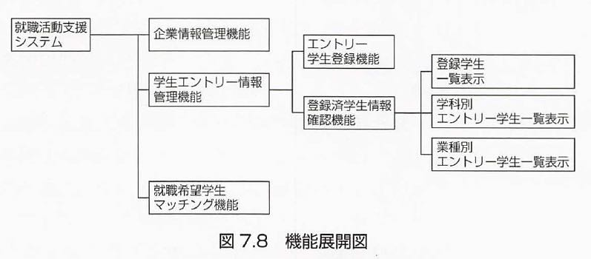
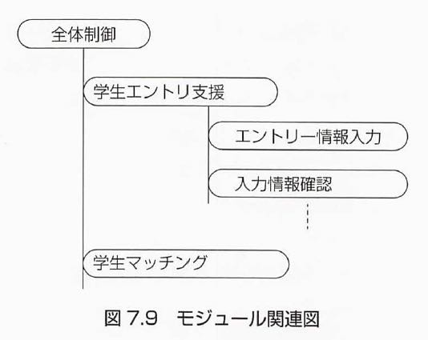
7.3 機能を中心としてソフトウェアシステムの設計
機能展開図による機能の関連付け
表記の基本形
機能展開図
機能展開図の利用が適したシステム
機能をメニューで選択するようなシステム
機能の動的側面の分析と整理
モジュール関連図
エントリ：日本独自の用語
学生が就職を希望する企業に応募すること

Slide 15
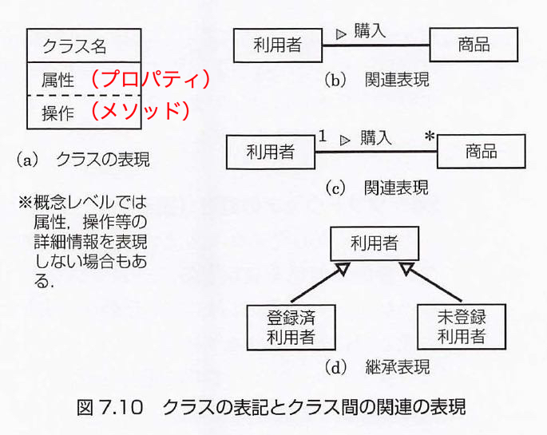
7.4 モノを中心に考えるソフトウェアシステムの設計
オブジェクト指向設計の基本概念
ソフトウェアで扱うモノ（オブジェクト）を中心に設計する考え方
静的構造と動的構造
静的構造：クラス図
動的構造：シーケンス図
オブジェクトと静的構造の表現
Step-1: オブジェクトの抽出
Step-2: オブジェクトのグループ化（クラス）
Step-3: クラス図によるソフトウェア静的構造の表現

Slide 16
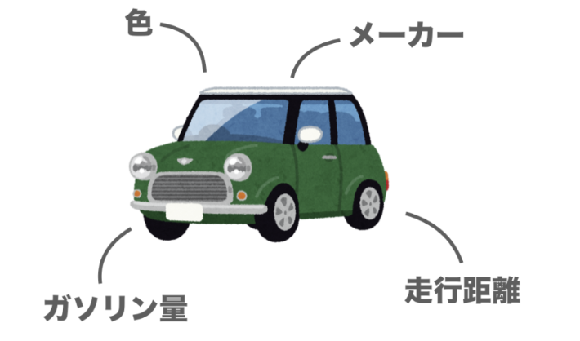

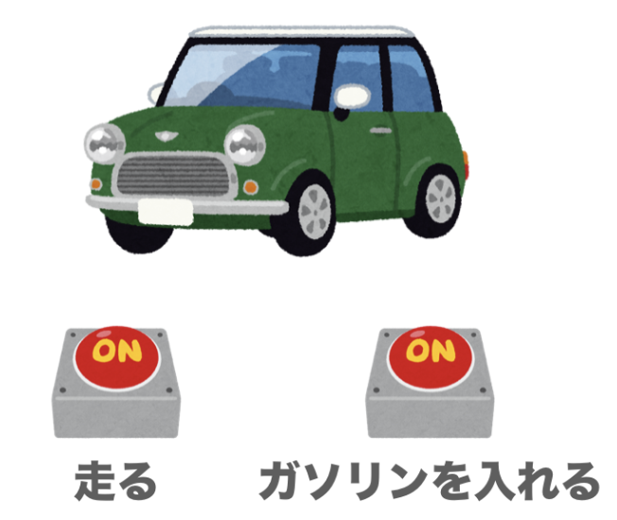
7.4 モノを中心に考えるソフトウェアシステムの設計
クラスとは？
オブジェクトの設計図。
クラスは、「プロパティ」と「メソッド」で構成
プロパティとは？
オブジェクトが持つ属性。
自動車の例では、メーカー、色、ガゾリン量、走行距離など
public class Car {
// Properties
private int gasoline; // Remaining fuel distance
private int mileage; // Total driven distance
public Car(int gasoline, int mileage) {
this.gasoline = gasoline;
this.mileage = mileage;
}
// Methods
public void run(int distance) {
gasoline -= distance;
mileage += distance;
}
public void refuel(int gasoline) {
this.gasoline += gasoline;
}
}
メソッドとは？
オブジェクトが持つデータに対する処理や操作。
自動車の例では、走る、ガソリンを入れるなど
Notes:
【図解】オブジェクト指向とは？（クラス・メソッド・インスタンスの意味）
https://26gram.com/what-is-object-oriented

Slide 17
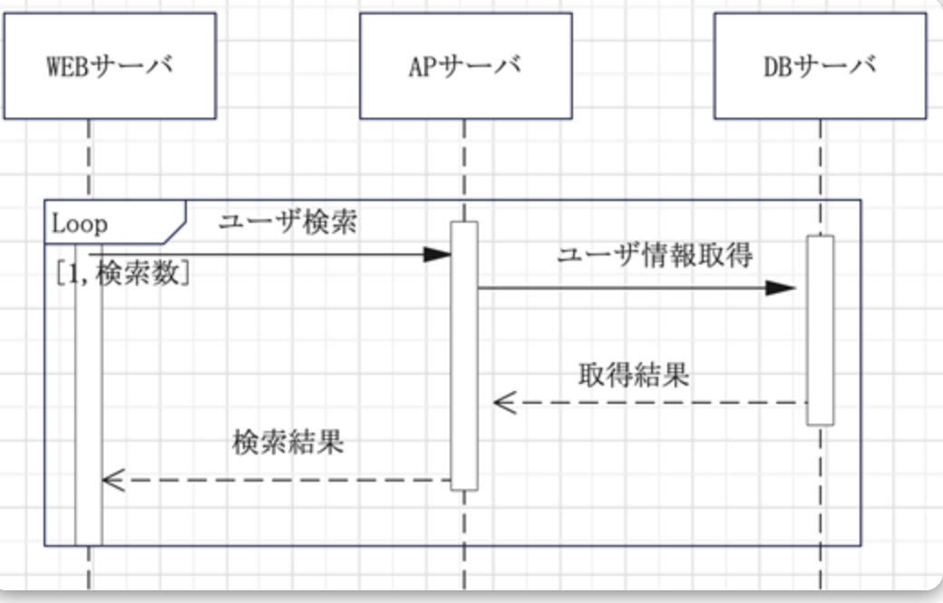
7.4 モノを中心に考えるソフトウェアシステムの設計
ソフトウェアの動きの設計
メソッド（手続き）＝クラスが持つデータに対する処理
動的設計はシーケンス図で記述

Slide 18
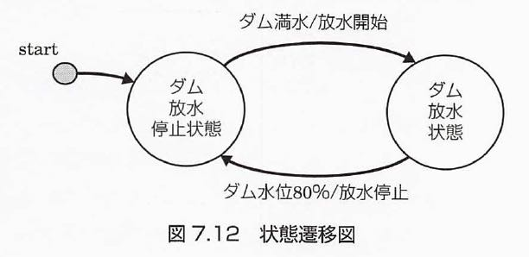
7.5 制御動作を中心に考えるソフトウェアシステムの設計
制御動作を中心に考える場合の設計の基本概念
リアクティブ型システム＝対象物の状態に対応して発生した情報をトリガーに制御命令を出すシステム
状態遷移設計図

Slide 19
QUIZで確認
Quiz 7-2
https://forms.gle/Vn997p3mtTkBLQBM8

Slide 20
5. 質問やディスカッション
今日の授業についての質問や各自の意見など

Slide 21
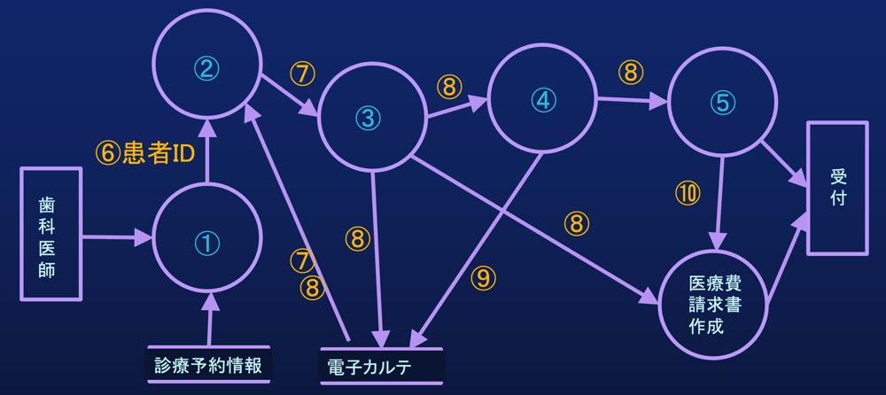
6. 確認テスト
https://forms.gle/k2mNvz1Cp3dqeFkr7
第１章で紹介した歯科医院診療支援システムについて、診療カルテを中心にしたデータフロー図を作成しています。以下のデータフロー図を完成させてください
①〜⑤の選択肢
診察
前回診察内容および今回診察予定確認
診察予約情報確認
処方箋発行
投薬
⑦〜⑩の選択肢
予約情報
診療内容
処方箋情報
投薬情報

Slide 22
②
⑦
⑧
⑧
④
⑤
③
⑥患者ID
受付
⑩
歯科医師
⑧
①
⑧
⑦
⑧
⑨
医療費請求書作成
診療予約情報
電子カルテ

Slide 23
今日の授業の参考
大分工業高専、西村先生の授業ノート
https://onct.oita-ct.ac.jp/seigyo/nishimura_hp/coursework/2019/SystemEngineering/07/Note.html
教科書（図はすべてこちらより引用）：
平山雅之 他,「ソフトウェア工学」, オーム社

Slide 24
6. 確認テスト解答
前回診察内容および今回診察予定確認
予約情報
診療内容
診療内容
投薬検討
処方箋発行
診察
患者ID
受付
処方箋情報
歯科医師
診療内容
診察予約
情報確認
診療内容
投薬情報
医療費請求書作成
診察内容
予約情報
診療予約情報
電子カルテ

